Slide 1













Slide 2




Slide 3


Trò chơi
Bên trong chiếc hộp có những món đồ dùng rất quen thuộc, đội chơi nào đoán được tên của nhiều đồ vật hơn sẽ giành chiến thắng.

Slide 4


Slide 5

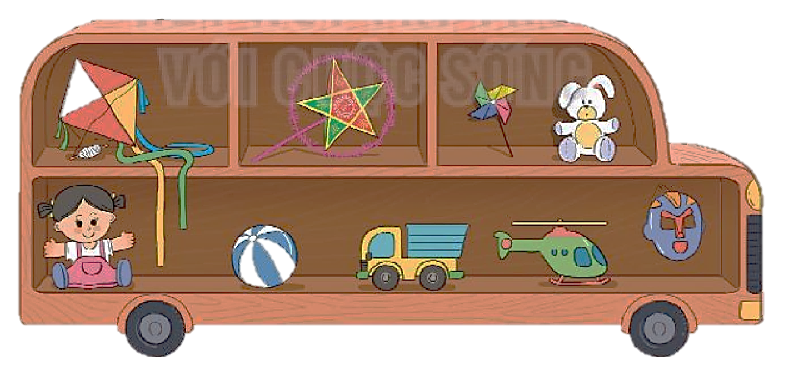

Giới thiệu về một đồ chơi có trong hình theo mẫu:

Slide 6


Giới thiệu về một đồ chơi có trong hình theo mẫu:
M.
Đồ chơi | Đặc điểm
Quả bóng
Màu xanh pha trắng

Slide 7
Đồ chơi | Đặc điểm
Quả bóng
Màu xanh pha trắng
Chiếc đèn
ông sao
Nhiều màu sắc rực rỡ
Búp bê
Xinh xắn, dễ thương

Slide 8
Đồ chơi | Đặc điểm
Chong chóng
Hình bông hoa 4 cánh
Thỏ bông
Màu trắng pha vàng
Xe ô tô
Màu xanh pha vàng

Slide 9
Đồ chơi | Đặc điểm
Máy bay
Màu xanh lá cây
Mặt nạ
Hình siêu nhân xanh

Slide 10

Cần đặt dấu phẩy vào vị trí nào trong mỗi câu sau?
M.
Chú thỏ bông rất mềm mại , dễ thương
Đặc điểm của đồ chơi
Đặc điểm của đồ chơi
Dấu phẩy (,) ngăn cách giữa các từ
có cùng chức năng

Slide 11

Cần đặt dấu phẩy vào vị trí nào trong mỗi câu sau?
a. Em thích đồ chơi ô tô máy bay.
b. Bố dạy em làm đèn ông sao diều giấy.
c. Các bạn đá bóng đá cầu nhảy dây trên sân trường.

Slide 12

Cần đặt dấu phẩy vào vị trí nào trong mỗi câu sau?
,
a. Em thích đồ chơi ô tô máy bay.
b. Bố dạy em làm đèn ông sao diều giấy.
c. Các bạn đá bóng đá cầu nhảy dây trên sân trường.
,
,
,

Slide 13


Slide 14

Cần đặt dấu phẩy vào vị trí nào trong câu in nghiêng?
Hôm nay là sinh nhật của Chi. Chi nhận được bao nhiêu là quà: búp bê hộp đựng bút đồng hồ báo thức và chiếc nơ hồng. Chi rất vui và cảm động.
,
,

Slide 15


Slide 16
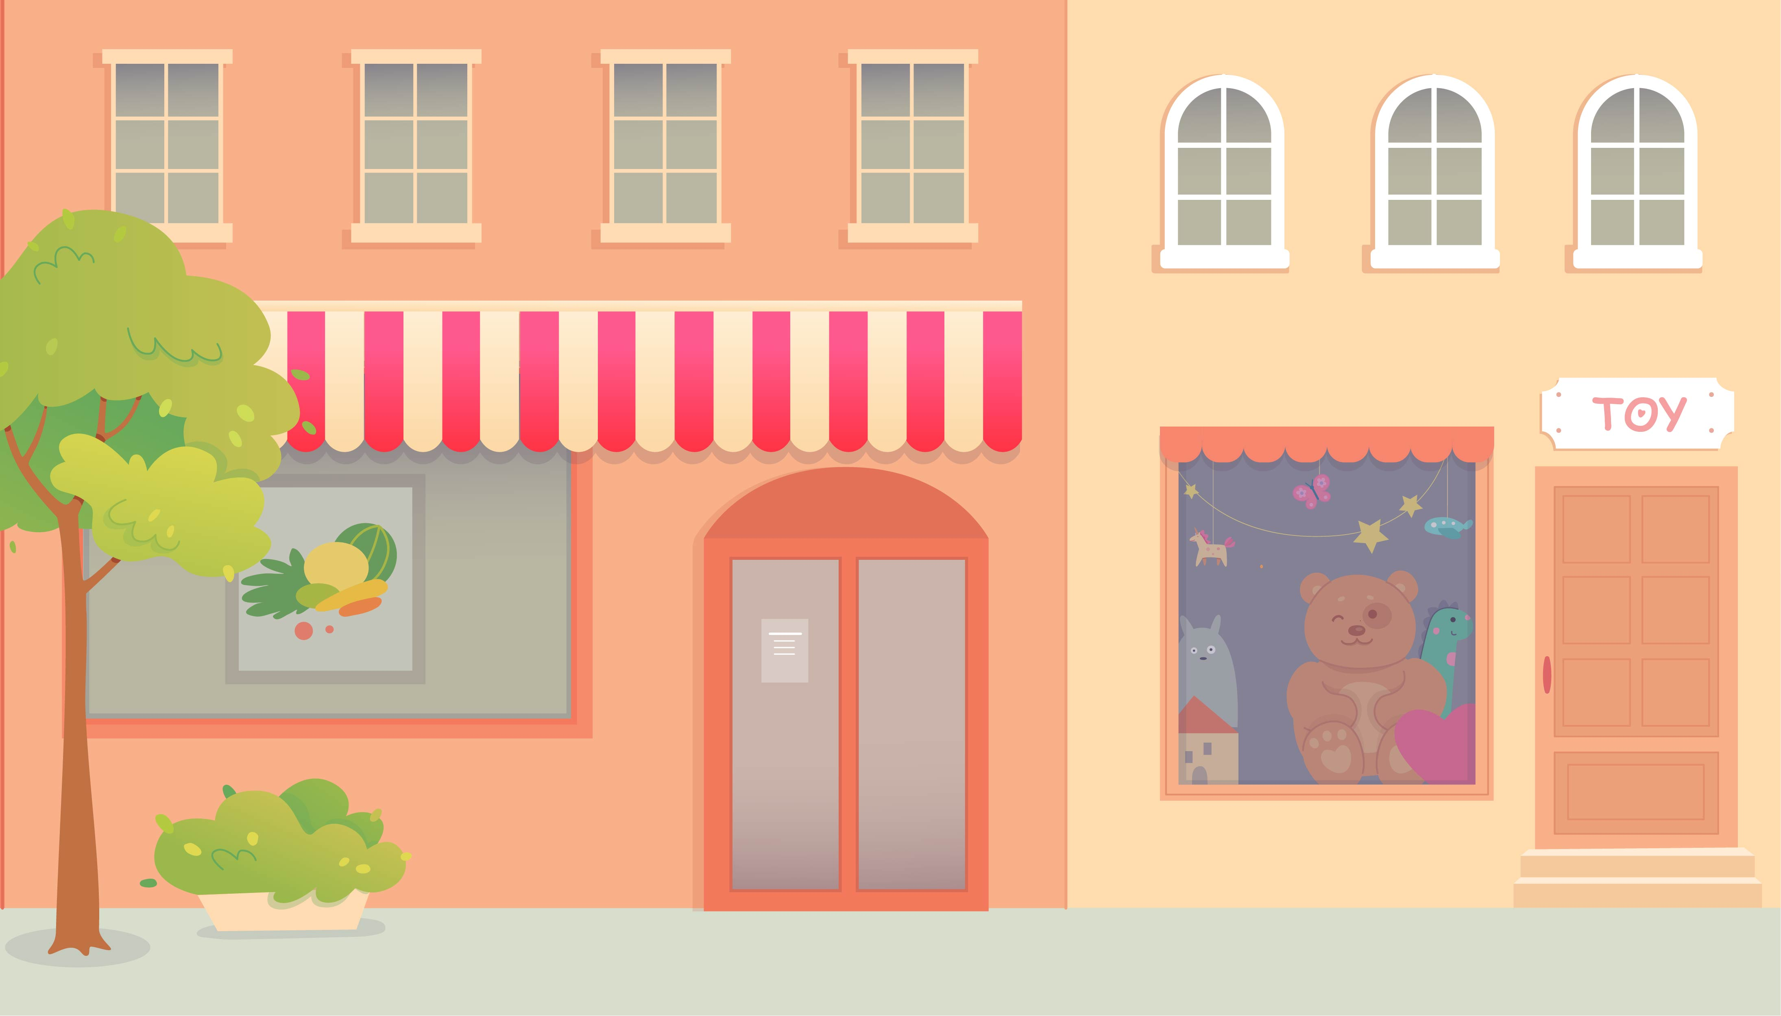


Slide 17



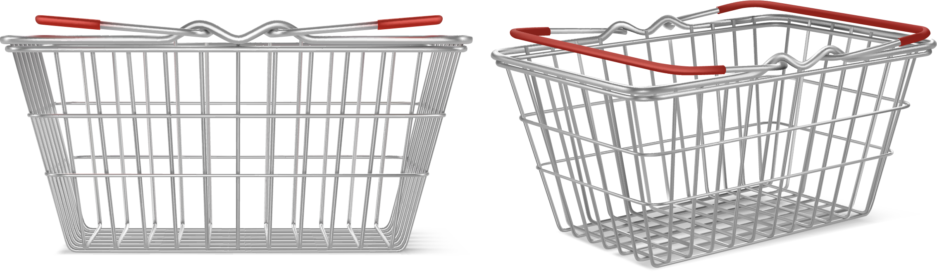


Slide 18







Điền từ vào chỗ chấm: Gấu bông của Chi rất ...
*
dễ thương
chạy nhảy
ngọt ngào
vui vẻ

Slide 19
*
Điền dấu phẩy vào câu sau: Búp bê của Chi có màu nâu vàng và hồng.
Búp bê của Chi có màu nâu vàng và, hồng.
Búp bê của Chi có màu nâu, vàng và hồng

Slide 20

*
Dòng nào sau đây chỉ đồ chơi
Áo quần,
chong chóng
Gấu bông, ấm nước
Gấu bông,
chóng chóng
Cây cối, xe ô tô đồ chơi

Slide 21


Slide 22

Ôn lại bài cũ
Chuẩn bị bài mới

Slide 23


